Slide 1
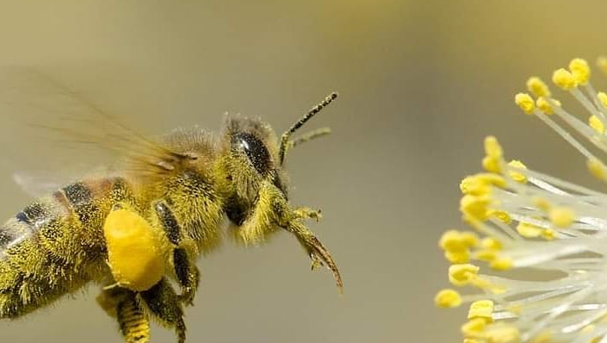
Муниципальное бюджетное общеобразовательное учреждение
Петрозаводского городского округа
«Университетский лицей»
ИССЛЕДОВАТЕЛЬСКИЙ ПРОЕКТ
«ПУТЬ ПЧЕЛОВОДА: ОТ ТЕОРИИ К ПРАКТИКЕ»
Бандурко Владимир, 10 лет
Ученик 4 «А» класса
Университетского лицея
г. Петрозаводск
2024 год

Slide 2
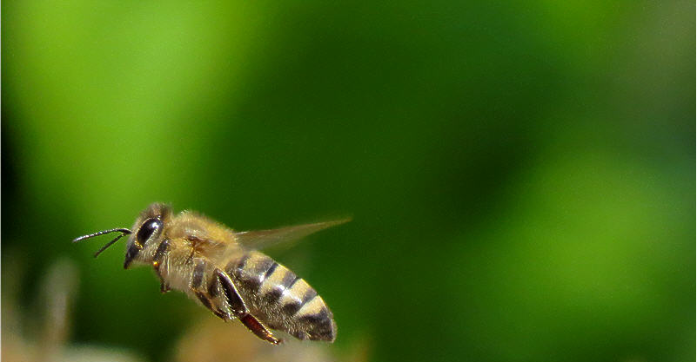
Цель работы – изучить жизнь медоносных пчел и собрать урожай мёда
Чтобы сделать ложку мёда, пчеле нужно пролететь расстояние окружности земного шара.
Чтобы собрать нектар для ложки мёда, пчела должна посетить около 800 тысяч цветков гречихи или 400 тысяч цветков подсолнечника.

Slide 3
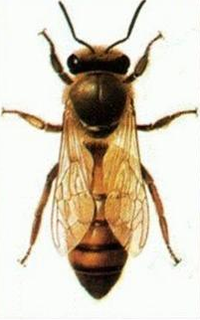
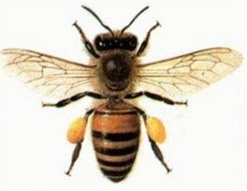
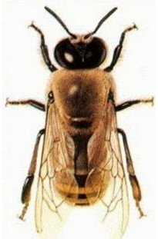
Пчелы живут семьями
Среди множества крылатых насекомых только медоносные пчелы живут большими семьями. Семья состоит из нескольких десятков тысяч рабочих пчел, нескольких сот трутней и одной матки.
Семья пчел – сложный живой организм, состоящий из отдельных особей. Самостоятельно существовать вне семьи ни одна из этих особей не может, они выполняют свои функции в тесной взаимосвязи. Каждой пчелиной семье присущи индивидуальные признаки: запах, степень агрессивности, характер звука.
Рабочие пчелы –
это самки с неразвитыми половыми органами. Выполняют разнообразные функции: собирают нектар, цветочную пыльцу, перерабатывают нектар в мед, пыльцу в пергу, строят соты в гнезде и защищают его от врагов. Летняя пчела живет до 30 дней. Выведенная в сентябре-октябре – до 200 дней и даже года, так как меньше трудится.
Матка
осуществляет функцию размножения семьи. Длина тела от 20 до 25 мм.
Живет 3-5 лет.
Трутни – особи мужского рода. Они нужны для выведения потомства. Появляются трутни весной и живут до осени.

Slide 4
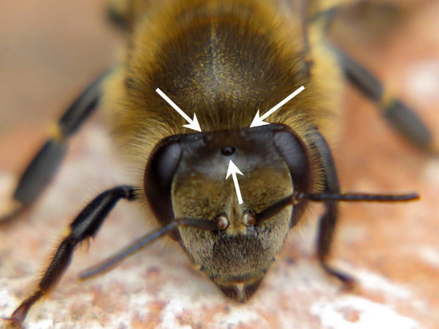
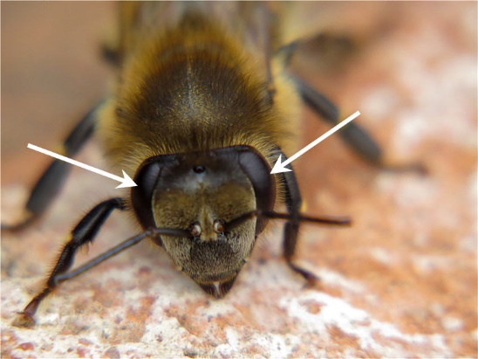
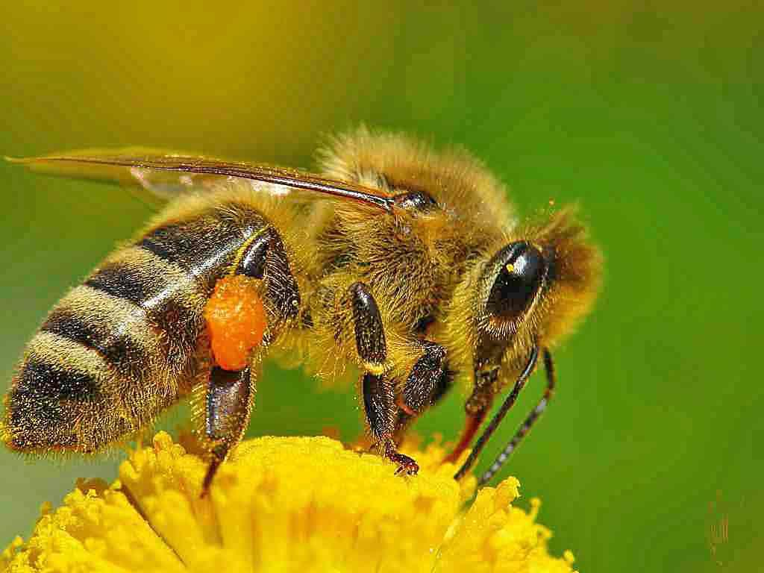
Строение тела пчелы
Тело пчелы состоит из трех подвижно соединенных между собой частей: головы, грудки и брюшка.
Голова у маток и трутней округлой формы, у рабочих пчел – треугольной. Все особи имеют два сложных и три простых глаза. В состав сложных глаз входят 4-5 тысяч отдельных глазков. Вместе они создают отображение всего поля зрения пчелы. Простые глаза расположены в виде треугольника на лбу пчелы и способны только к восприятию интенсивности света.
Пчелы умеют различать сладкое, кислое, горькое и соленое.
У груди находятся три пары ножек и две пары крыльев. Ножки служат для передвижения, сбора и переноса пыльцы, чистки усиков. На задних ножках рабочих пчел расположены корзиночки для складывания цветочной пыльцы.
На конце брюшка у рабочих пчел и маток находится жало. У трутня его нет. Стилет жала заканчивается зазубринами, которые не позволяют пчеле вытянуть жало из кожи млекопитающих. Поэтому после укуса пчела вырывает жало из своего брюшка и погибает.
У осы, шмеля и шершня такие зазубрины отсутствуют, поэтому жало при укусе не остается в теле.
Фото 1. Простые глаза пчелы
Фото 2. Сложные глаза пчелы
Фото 3. Пыльца в корзиночках на задних ножках пчелы

Slide 5
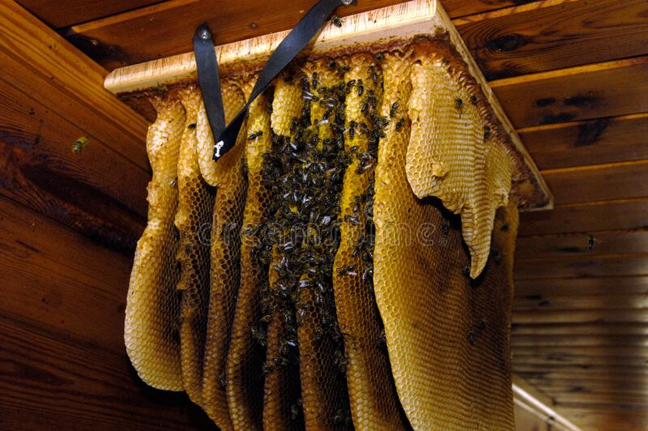
Гнездо пчелиной семьи
Основой гнезда, построенного пчелами в естественных условиях, служат параллельно висящие восковые соты, прикрепленные верхней части и бокам корпуса (дупла) на расстоянии 9-13 мм друг от друга.
Каждый сот состоит из ячеек шестиугольной формы, расположенных на общем основании в два слоя. Сот одной стандартной рамки вмещает 9100 ячеек. Полностью заполненный медом сот весит 3-4 кг, пергой – 1,5 кг.
Фото 4. Пчелы в диких условиях построили своё гнездо без помощи человека
При благоприятных условиях пчелиная семья за сезон может отстроить до 10 новых сотов. Температура воздуха в гнезде пчел с небольшими отклонениями в отдельных частях гнезда поддерживается в пределах 35°С. В зимнее время при снижении температуры в гнезде до 24°С, потребление меда увеличивается в 1,4 раза.

Slide 6
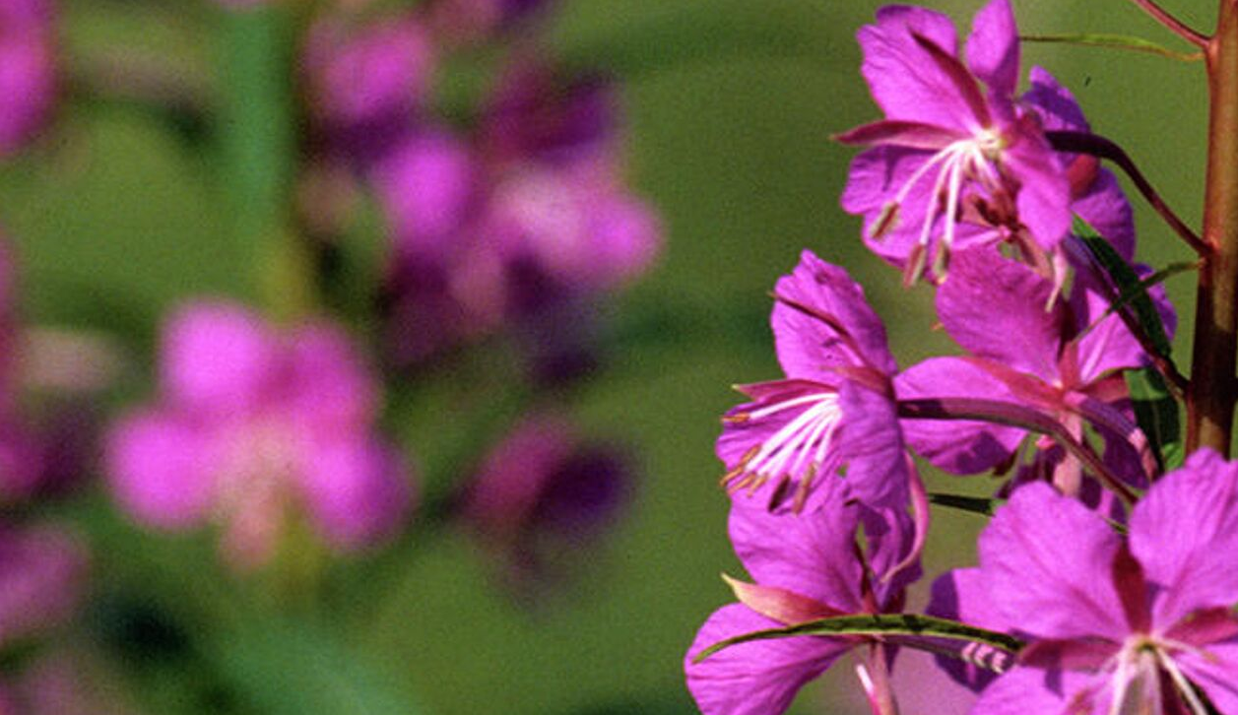
КАК ПОЛУЧИТЬ МЁД
В КАРЕЛИИ

Slide 7
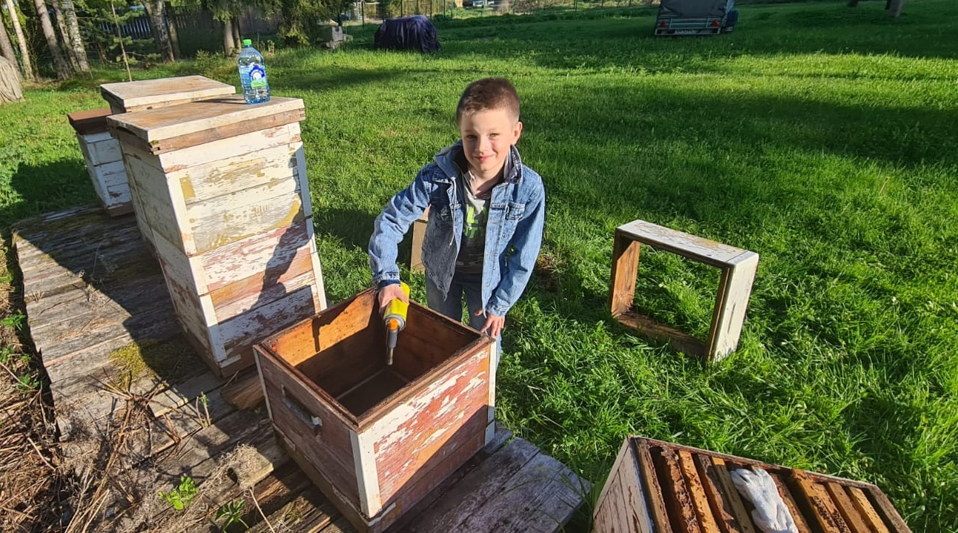
Изготовление и подготовка улья
Улей – это деревянный или пластиковый ящик с крышкой. Размер улья 450х450х450х320 мм. Основной деталью улья, определяющей его тип, является рамка. Рамки в ульях располагаются или в один ряд, или в несколько ярусов. Расстояние между рамками постоянно и равно 12 мм.
Стандартный улей состоит вмещает 12 рамок.
От чистоты улья зависит здоровье пчелиной семьи, её развитие и размножение. Дезинфекция проводиться методом обжигания газовой горелкой. Она необходима перед первым поселением семьи в улей, а также с профилактической целью после зимовки.
Весеннюю чистку домиков начинают в теплую устойчивую погоду, когда температура воздуха прогреется до +12-15°С.
Фото 5. Обжигание ульев перед посадкой пчелиной семьи. Май 2022 г.

Slide 8
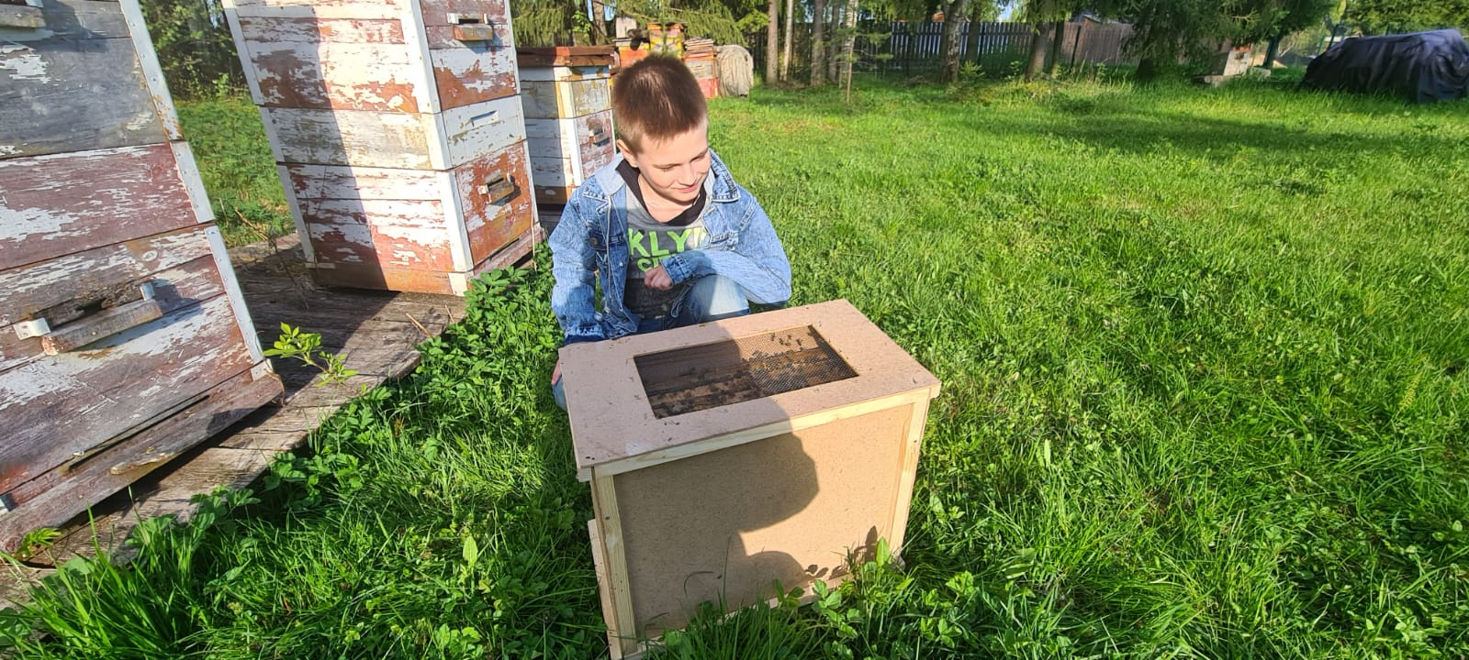
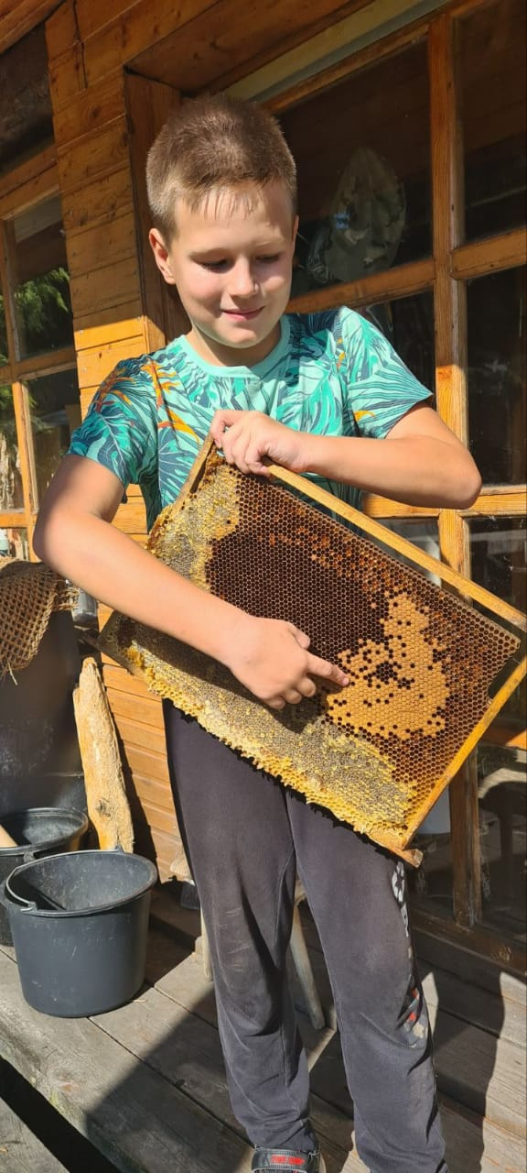
Приобретение отводка пчелиной семьи и посадка его в улей
Отводок пчелы может пересылаться почтой в пчелопакетах либо привозится на автомобиле. Мы получили отводок пчелиной семьи на шести рамках в пчелопакетах. Из шести рамок четыре были с расплодом (личинками) и две с мёдом.
Фото 6. Рассматриваю пчелопакет с пчелиной семьёй.
Пересаживать семью в улей важно в теплую ясную погоду. Во время дождя пчелы будут агрессивными и могут кусаться.
На нашей пасеке мы начали с 6 рамок для отводка. Чтобы пчелам было легче поддерживать температуру в улике 35 °С. Улей рассчитан на 12 рамок. Потому свободные места мы отделили разделительной доской и утеплили подушками. Так как большой улей может быть губительным.
Фото 7. Показываю расплод (запечатанные личинки пчёл) на рамке.

Slide 9
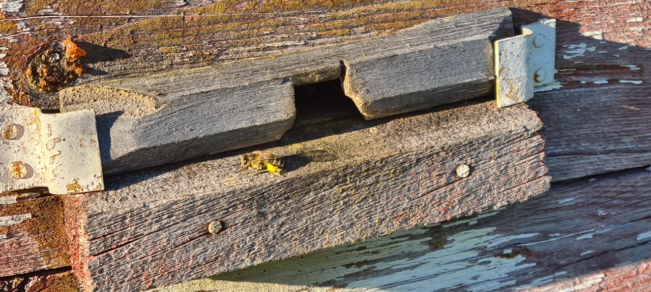
Работы по расширению гнезда
В течении лета пчелы в улье размножаются. Им требуется большая территория для жизни в улье.
Как только начали цвести медоносные растения, мы добавляли каждую неделю по рамке с вощиной, пока не получили 12 рамок в улике. На рамках пчелы строят соты.
Важно не опаздывать с добавлением рамок, так как это задерживает развитие семьи и может привести к возникновению роевого состояния пчел.
Важно. С пчелами нужно работать аккуратно, чтобы не повредить ни одну пчелу. Запах раздавленной пчелы заставляет других пчел защищаться и нападать.
Почему пчеловод одевается в светлую одежду? Темный цвет вызывает раздражение у пчелы и служит сигналом для агрессии. Эта реакция заложена природой (медведь).
Фото 8. Пчела принесла пыльцу в корзиночках на задних ножках в наш улей.

Slide 10
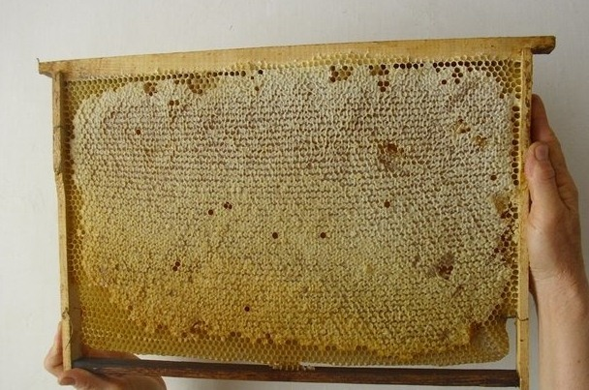
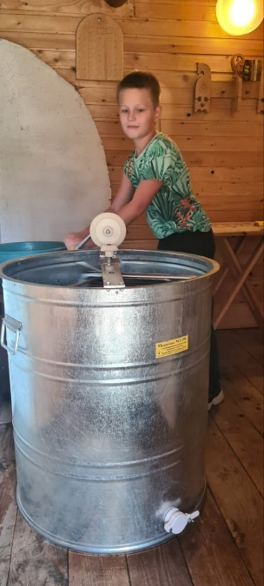
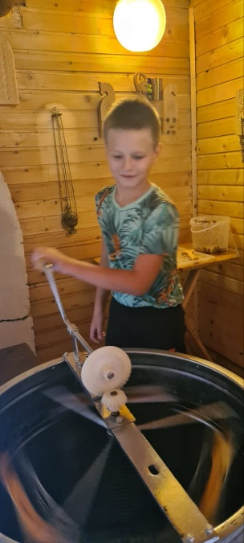
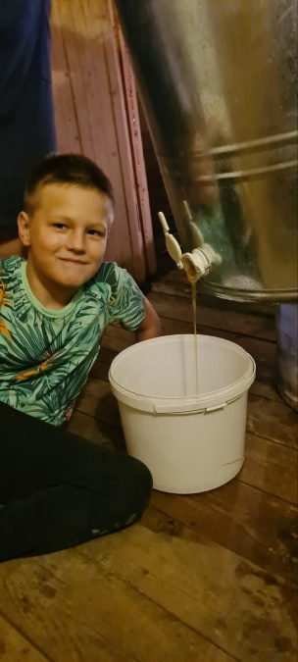
Снятие урожая меда
Для снятия урожая мёда я надевал специальный костюм пчеловода, защитную маску, резиновые перчатки, разводил дымарь и окуривал пчел в улике.
Когда дым попадает в улик, пчела набирает мёд в ротик и не кусается. После этого можно доставать рамки с мёдом, выбирая из них самые зрелые.
Зрелой считается рамка, которая на 2/3 запечатана крышечками. Рамки с личинками не берём, чтобы они не погибли.
Фото 9. Пример зрелой рамки с мёдом.
Откачивание меда
Очищенные от пчел рамки я распечатывал от воска (срезал его ножом) и затем загружал в медогонку.
Медогонка – это большая 200 литровая бочка, в которой есть механизм, позволяющий крутить рамки с большой скоростью. Благодаря этому мёд вылетает из сот и опускается на дно бочки. Медогонка должна работать в закрытом помещении, изолированном от пчел.
Мёд откачивается из бочки и фильтруется.
Фото 10-12. Процесс откачивания мёда в медогонке. Август

Slide 11
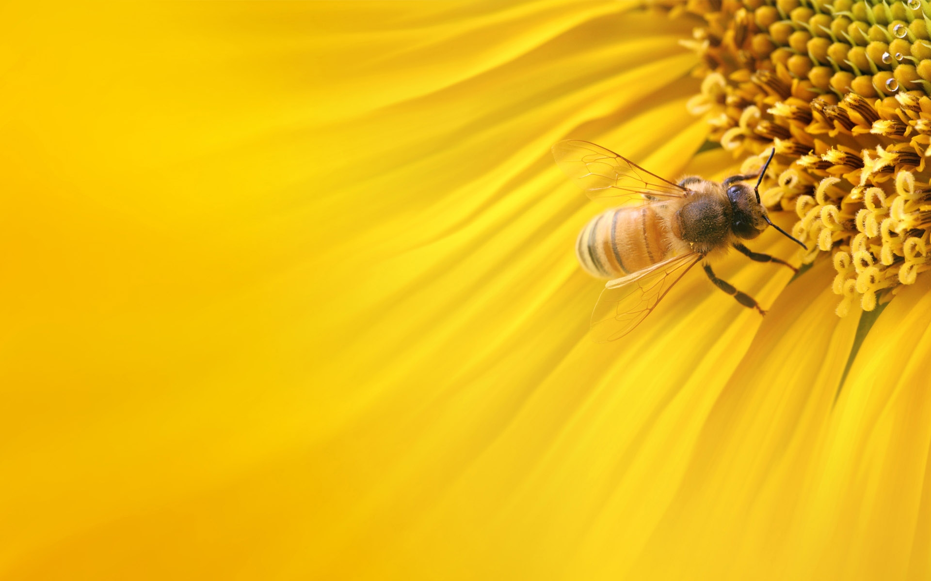
Выводы
Цена одной пчелиной семьи составила 8 тысяч рублей.
За две семьи мы заплатили 16 тысяч рублей.
Из двух уликов мы получили 20 литров либо 30 кг чистого мёда. Один кг карельского мёда стоит 1100 рублей. Общая стоимость нашего урожая составила 33 тысячи рублей. При этом мы не собирали воск и прополис с целью продажи.
Чистый доход от нашего урожая составил 17 тысяч рублей.
Свой мёд мы не продавали, а ели сами и угощали знакомых и соседей. Собранного урожая хватило на всю нашу большую семью на всю зиму. Поэтому все были здоровы и не болели ☺

Slide 12
Используемая литература
1. Аветисян Г. А. Разведение и содержание пчел / Г. Аветисян. – М.: Колос, 1983. – 271 с.
2. Кашаев С.И. Пчеловодство на Севере / С.И. Кашаев, А.В. Штанько. – Петрозаводск: Карелия, 1990. – 144 с.
3. Плешаков А.А. От земли до неба. Атлас-определитель: кн. для учащихся нач. кл. / Плешаков А.А. – М.: Просвещение, 2021. – 224 с.
4. Плешаков А.А. Великан на поляне, или Первые уроки экологической этики: кн. для учащихся нач. кл. / Плешаков А.А. – М.: Просвещение, 2021. – 160 с.

